Slide 1



SFPEADA
Les Jeudis Cliniques
17 juin 2021
19h - 21h
La SFPEADA s’invite chez vous pour un staff clinique:
  Un cas clinique présenté par une équipe
  Deux discutants
  Un échange avec les participants
  Des conseils bibliographiques
Les aléas de la prescription d’un antidépresseur chez un adolescent de 14 ans
Pour vous inscrire, cliquer sur le lien https://us02web.zoom.us/webinar/register/WN_gl01m6yWQAS5psTreI5XsA

Slide 2
Organisateurs :
Xavier BENAROUS
Maitre de Conférence – Praticien Hospitalier -
CHU Amiens-Picardie - Service de psychopathologie de l’enfant et de l’adolescent
INSERM U1105 Groupe de Recherche sur l’Analyse Multimodale de la Fonction Cérébrale (GRAMFC) - Université Picardie Jules Verne, Amiens
Nicolas BENARD
Interne
CHU Amiens-Picardie - Service de psychopathologie de l’enfant et de l’adolescent

Slide 3
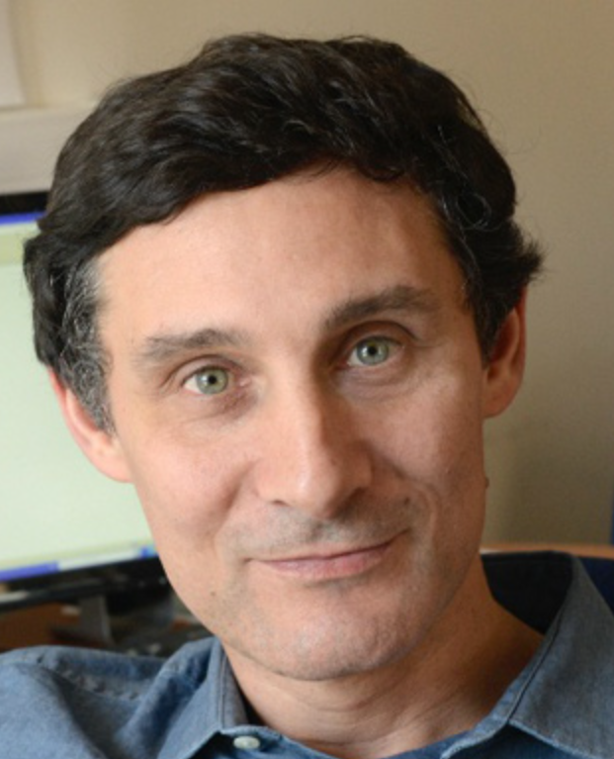
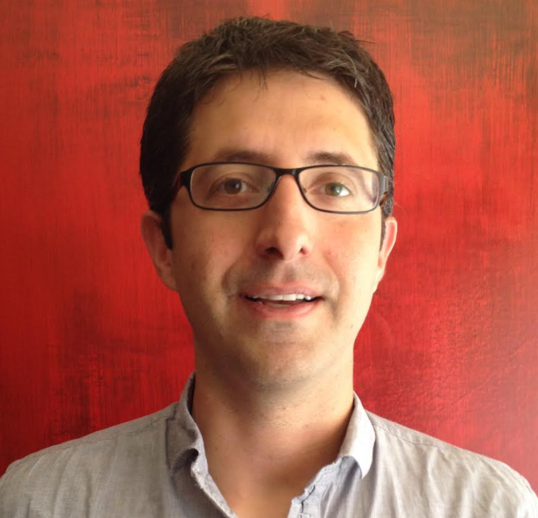
Modérateur :
Modérateur chat :
Mario Speranza
Professeur de Psychiatrie de l’Enfant et de l’Adolescent
Service Universitaire de Psychiatrie de l'Enfant et de l'Adolescent.
Centre Hospitalier de Versailles
UFR des Sciences de la Santé Simone Veil. Université de Versailles St-Quentin-En-Yvelines.
Responsable de l’Équipe INSERM « Psychiatrie du Développement », Centre de Recherche en Épidémiologie et Santé des Populations, UMR 1018, Université Paris-Saclay - UVSQ.
Vice Président du Conseil Scientifique de la SFPEADA
Louis Tandonnet
Pédopsychiatre - Praticien Hospitalier
Hôpital « La Candélie » à Agen
Chef des pôles psychiatrie de l’enfant et psychiatrie de l’adolescent
Président de la maison des adolescents du Lot-et-Garonne

Slide 4
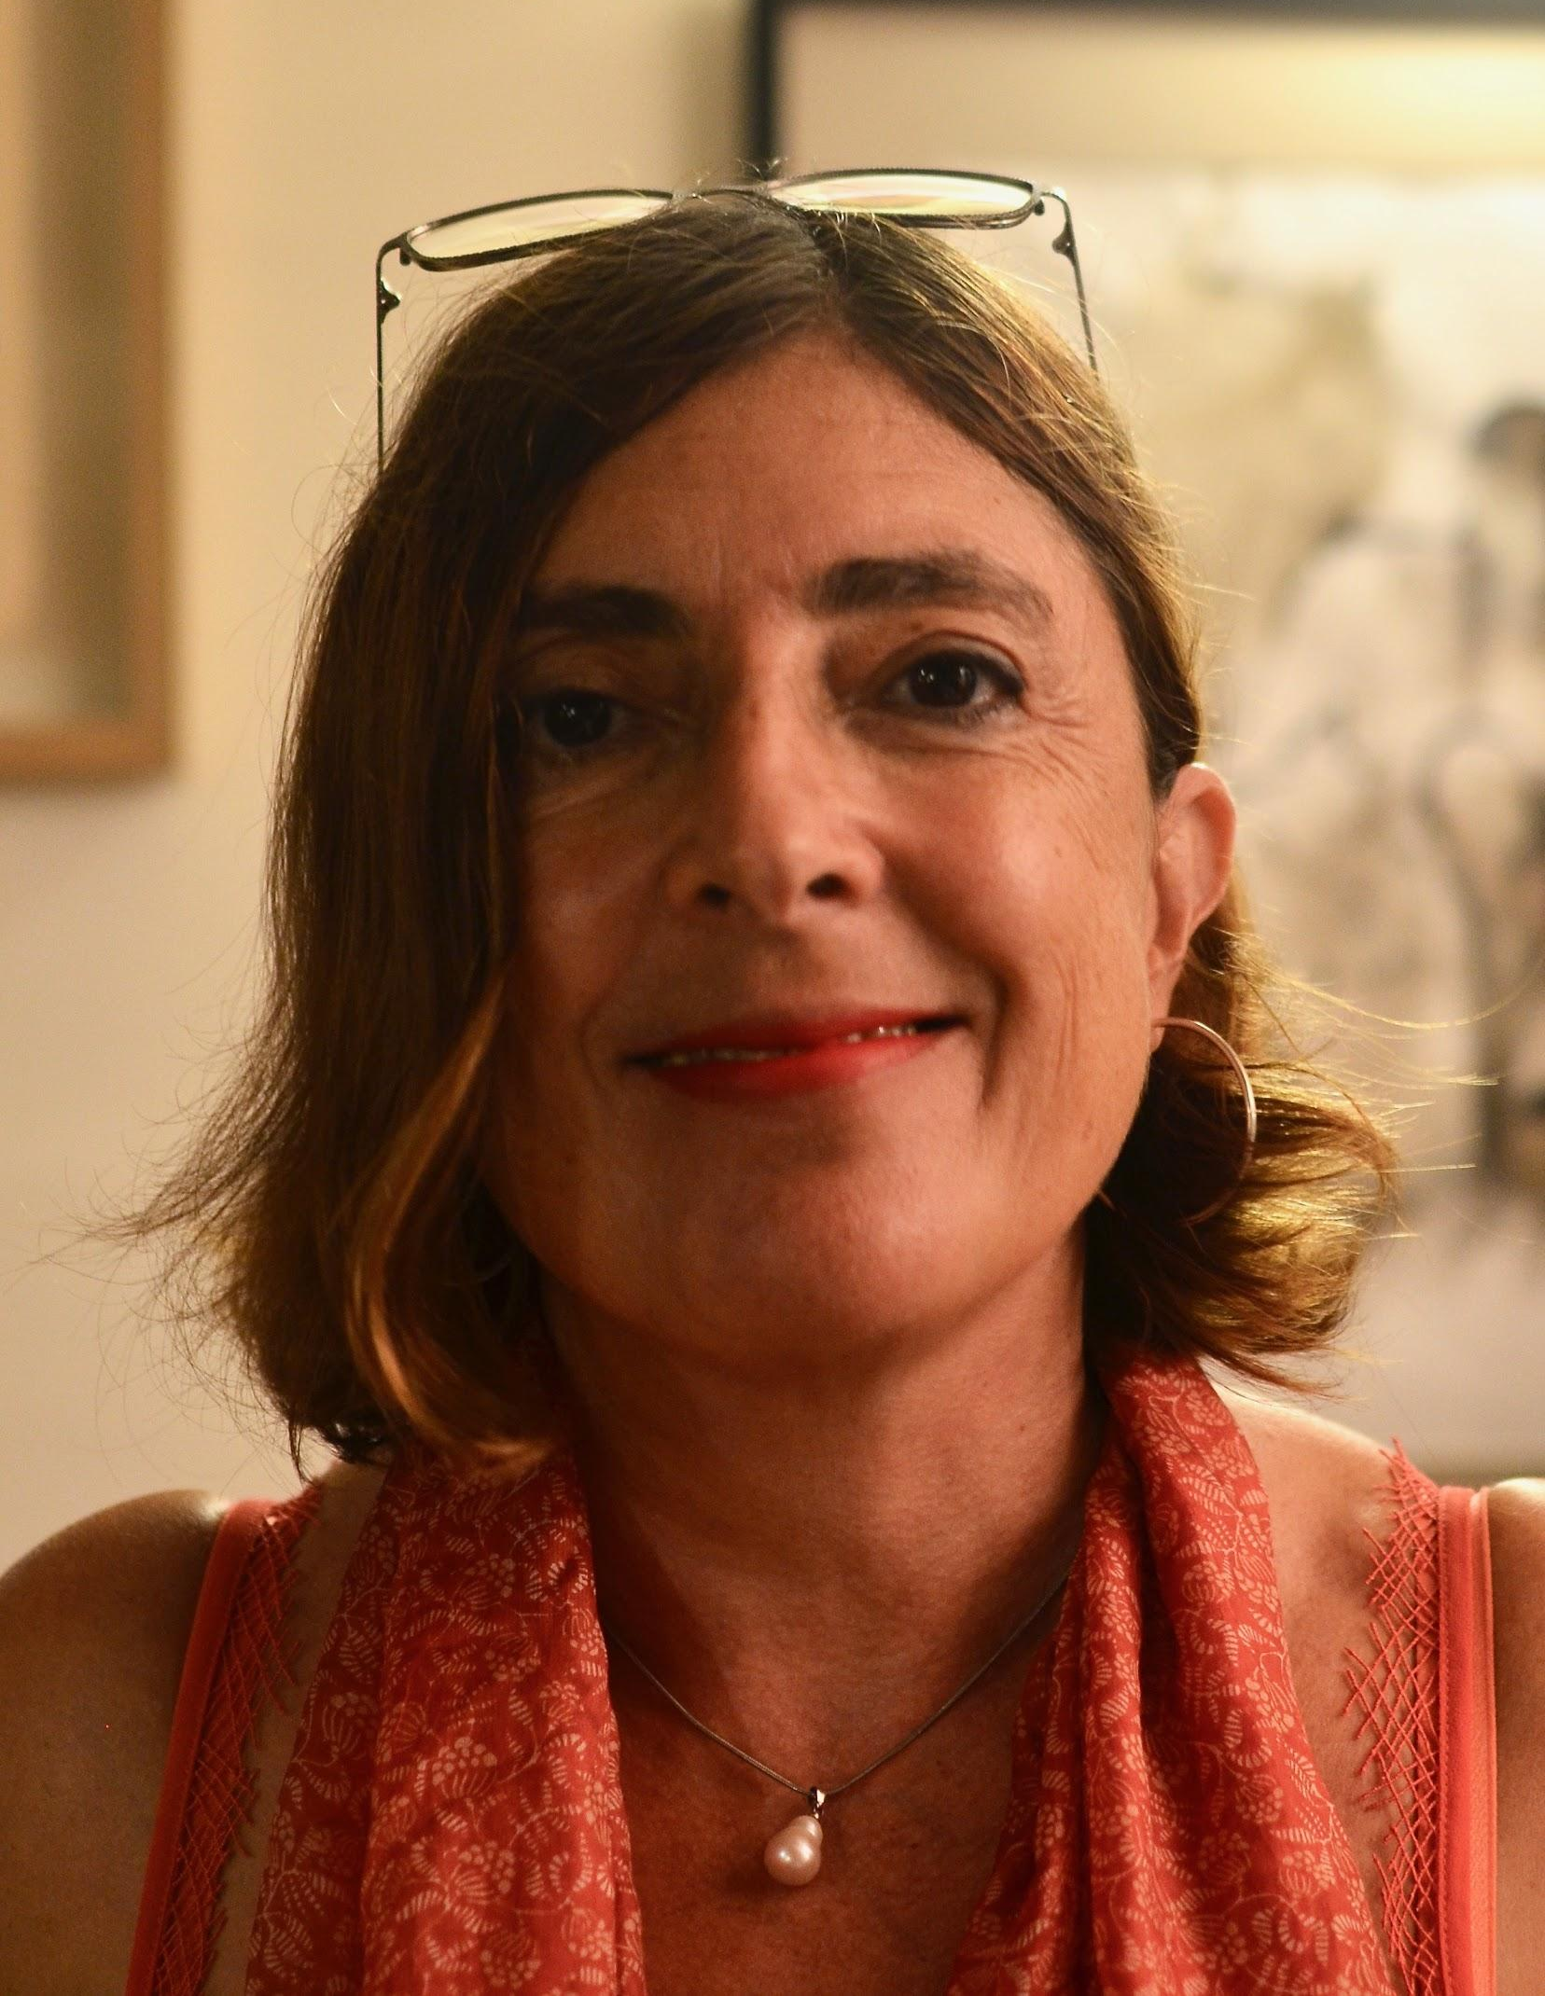
Discutants :
Catherine LACOUR-GONAY
Pédopsychiatre, Praticien Hospitalier,
Grand Hôpital de l’Est Francilien
Responsable du Centre d’Evaluation et de Soins pour Adolescents -
Diane Purper Ouakil
Professeure des Universités-Praticien Hospitalier
Chef du Service de Médecine Psychologique de l’Enfant et de l’Adolescent
CHU Montpellier
Diane Purper Ouakil est associée au laboratoire INSERM « Psychiatrie du développement et trajectoires ». UMR 1018, CESP, Université Paris Saclay - UVSQ

